Slide 1
Az RGB színkeverési módszer

Slide 2
Alapszínek
vörös (Red)
zöld (Green)
kék (Blue)

Slide 3
Színkeverés az alapszínekből
Szín | Vörös | Zöld | Kék
Fehér | 255 | 255 | 255
Sárga | 255 | 255 | 0
Lila | 255 | 0 | 255
Cián | 0 | 255 | 255
Vörös | 255 | 0 | 0
Zöld | 0 | 255 | 0
Kék | 0 | 0 | 255
Fekete | 0 | 0 | 0

Slide 4
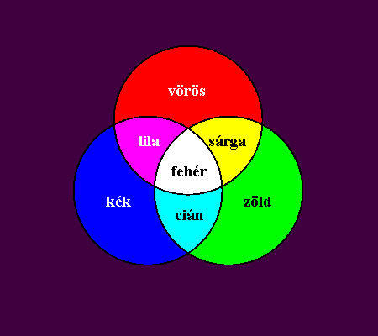
Additív színkeverés

